Slide 1


Slide 2
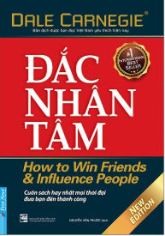
Bài thuyết trình
Tác phẩm Đắc nhân tâm (Dale Carnegie)
Sinh viên thực hiện: Đoàn Phú Thành-MSSV: 20237389

Slide 3

Giới thiệu tác giả Dale Carnegie
Sinh năm 1888 tại tiểu bang Missouri, Mỹ, mất năm 1955.
Được hàng triệu người biết đến nhờ tài hùng biện xuất chúng
Người sáng lập hệ thống huấn luyện mang tên mình năm 1912, đã có mặt tại Việt Nam từ năm 2007.

Slide 4
Giới thiệu về tác phẩm Đắc nhân tâm
Sách bán chạy nhất, nổi tiếng nhất và có tầm ảnh hưởng nhất mọi thời đại
Bản tiếng Anh của sách đã bán được hơn 15 triệu bản
Được đánh giá là quyển sách đầu tiên và hay nhất, có ảnh hưởng làm thay đổi cuộc đời của hàng triệu người trên thế giới.

Slide 5
Tác phẩm sống mãi với thời gian
Gia đình Dale Carnegie, bao gồm ông và các hậu bối đã không ngừng cập nhật, bổ sung những kinh nghiệm thực tiễn mới.
Cụm từ bằng tiếng Anh “How to Win Friends and Influence People” đã trở thành cụm từ nổi tiếng tới mức tác giả cũng không ngờ tới, xuất hiện trong vô số các đề cập, trích dẫn, bàn luận, ứng dụng trong các lĩnh vực khác nhau của cuộc sống.
Hơi thở cuộc sống, thời đại của tác phẩm vẫn luôn hiện hữu trong cuộc sống hiện nay. Ta dễ dàng tìm thấy sự đồng điệu trong các ví dụ mà tác giả đưa ra với cuộc sống của chính chúng ta.

Slide 6
Ý nghĩa của tác phẩm đối với sự phát triển xã hội:
1. Đặc điểm xã hội ở hiện tại:
Ngày càng phức tạp, với nhiều mối quan hệ đan xen: quan hệ trong gia đình, cùng với mối quan hệ trong xã hội như đồng nghiệp, sếp-nhân viên, người bán hàng-mua hàng,...
Thể hiện sự quan tâm, tôn trọng người quanh ta và xã hội đang sống có vai trò quan trọng
Được thể hiện rõ trong kinh doanh qua tư duy công bằng (fairness) và tư duy cùng thắng (win-win) thay cho tư duy bá chủ, bề trên trong quá khứ.

Slide 7
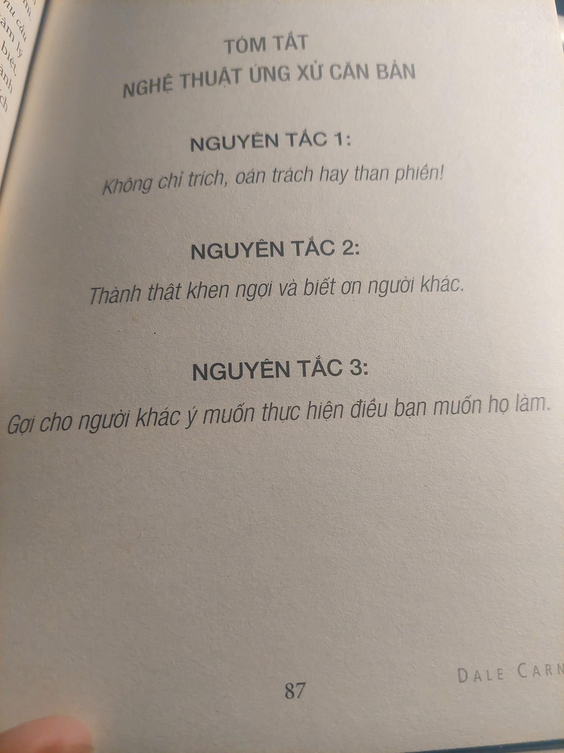
Ý nghĩa của tác phẩm với sự phát triển xã hội
2. Nghệ thuật ứng xử cơ bản:
Xây dựng sự đồng thuận và hợp tác : Sách giúp khuyến khích sự giao tiếp giữa các cá nhân một cách tôn trọng và hiệu quả.
Gồm 3 nguyên tắc cơ bản: Không chỉ trích, oán trách hay than phiền
Thành thật và khen ngợi và biết ơn người khác
Gợi cho người khác ý muốn thực hiện bạn muốn làm

Slide 8
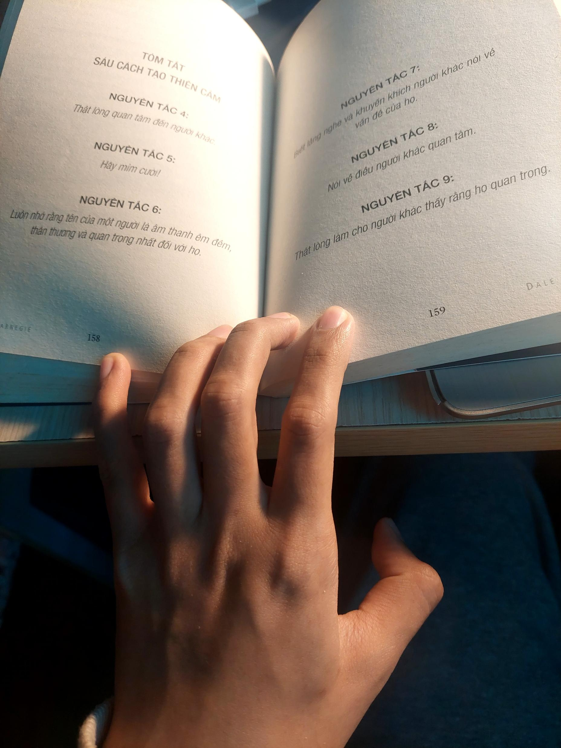
Ý nghĩa của tác phẩm đối với sự phát triển xã hội:
3. Tạo sự thiện cảm chân thành với người khác:
Thật lòng quan tâm đến người khác
Hãy mỉm cười!
Luôn nhớ rằng tên của một người là âm thanh êm đềm, thân thương và quan trọng nhất đối với họ
Biết lắng nghe và khuyến khích người khác nói về vấn đề của họ.
Nói về điều người khác quan tâm.
Thật lòng làm cho người khác thấy rằng họ quan trọng.

Slide 9
Ý nghĩa của tác phẩm đối với sự phát triển xã hội:
Giúp cho người khác tự nguyện hợp tác trong vấn đề của mình:
Cách giải quyết tranh cãi tốt nhất là đừng để nó xảy ra.
Tôn trọng ý kiến của người khác. Đừng bao giờ nói rằng: “Anh/Chị sai rồi!
Nếu bạn sai, hãy nhanh chóng và thẳng thắn thừa nhận điều đó.
Luôn bắt đầu bằng một thái độ thân thiện
Hỏi những câu khiến người khác đáp “vâng” tức thì.
Để người khác cảm thấy họ là người làm chủ cuộc nói chuyện.

Slide 10
Ý nghĩa của tác phẩm đối với sự phát triển xã hội:
Để người khác tin rằng chính họ mới là người đưa ra ý tưởng đầu tiên.
Thành thật nhìn nhận vấn đề theo quan điểm của người khác.
Đồng cảm với mong muốn của người khác.
Khơi gợi sự cao thượng nơi người khác.
Biết trình bày vấn đề của một cách sinh động.
Biết khơi gợi tinh thần vượt qua thử thách.

Slide 11
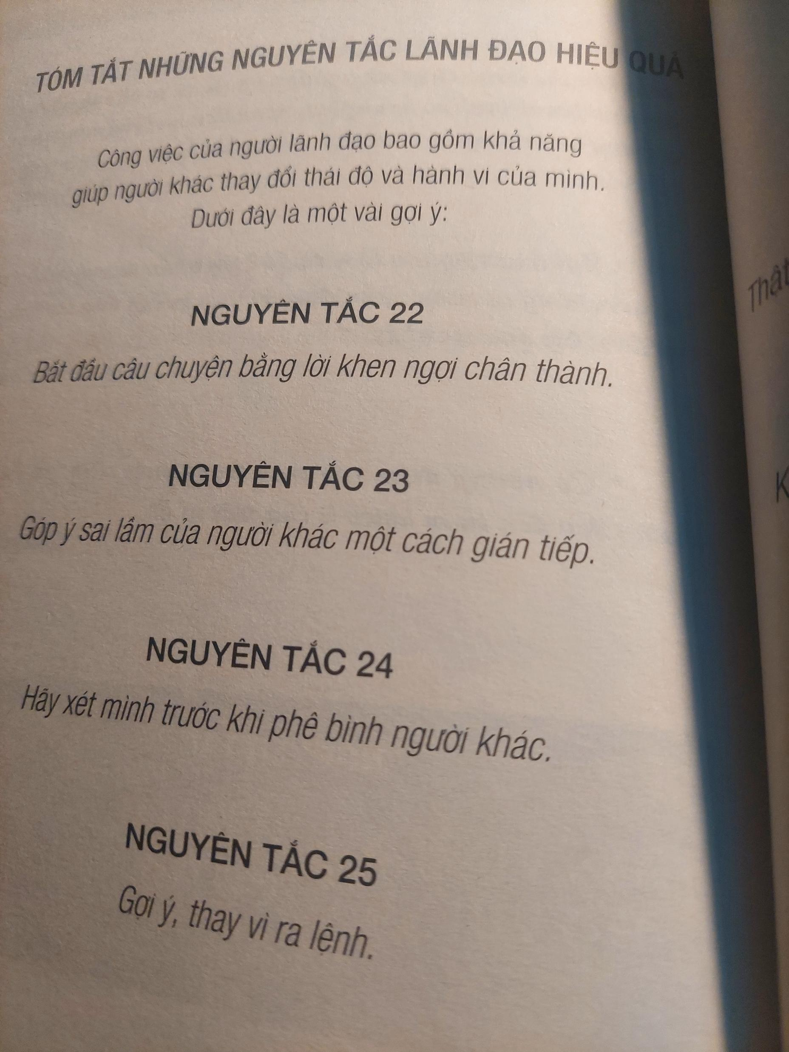
Ý nghĩa của tác phẩm với sự phát triển xã hội
Giúp cho người lãnh đạo có cách quản trị hiệu quả:
Bắt đầu câu chuyện bằng lời khen ngợi chân thành
Góp ý sai lầm của người khác một cách gián tiếp
Hãy xét mình trước khi phê bình người khác
Gợi ý, thay vì ra lệnh.

Slide 12
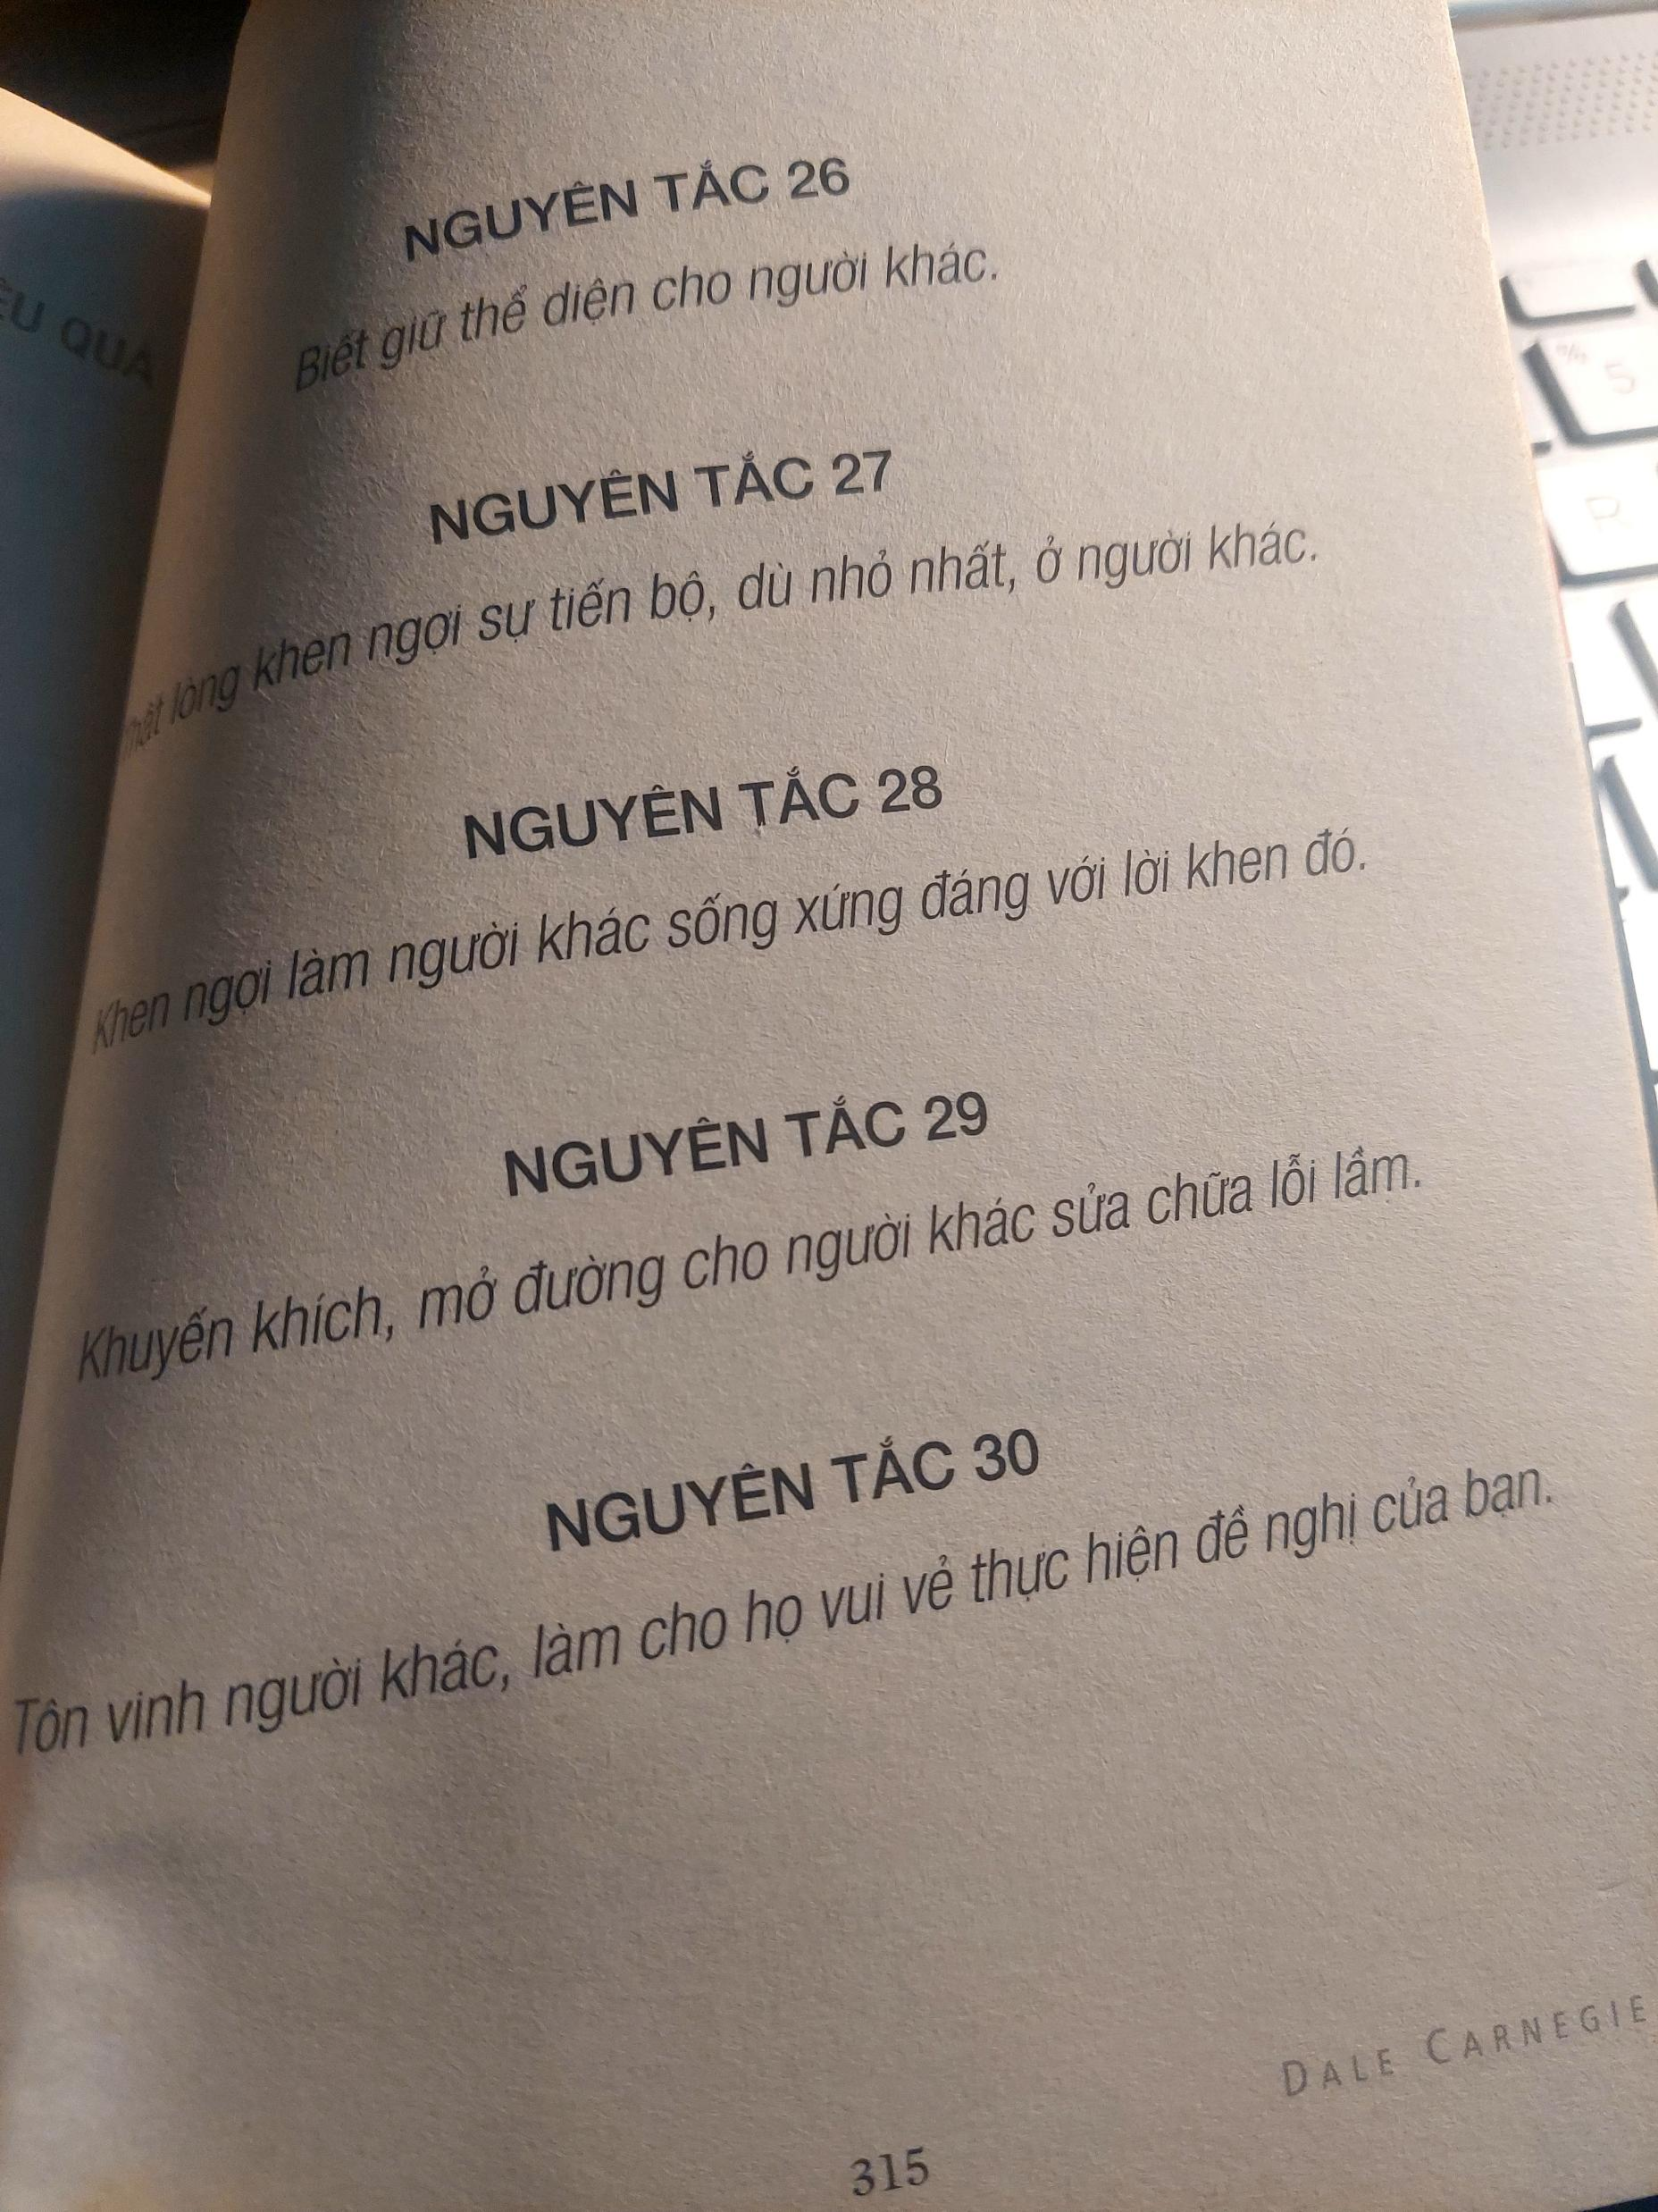
Ý nghĩa của tác phẩm với sự phát triển xã hội
Biết giữ thể diện cho người khác
Thật lòng khen ngợi sự tiến bộ, dù nhỏ nhất, ở người khác.
Khen ngợi làm người khác sống xứng đáng với lời khen đó.
Khuyến khích, mở đường cho người khác sửa chữa lỗi lầm.
Tôn vinh người khác, làm cho họ vui vẻ thực hiện đề nghị của bạn.

Slide 13
Ý nghĩa tác phẩm đối với sự thay đổi nhận thức và phát triển cá nhân
Nhận thức về bản thân và cải thiện tính cách
Tác phẩm giúp mỗi cá nhân nhận thức rõ hơn về thái độ và cách ứng xử của mình.
Khuyến khích việc thay đổi từ những thói quen nhỏ nhặt như việc lắng nghe người khác, nhìn nhận vấn đề từ nhiều góc độ và xử lí tình huống một cách khéo léo, từ đó giúp bản thân phát triển một cách toàn diện hơn.
Khi đã hiểu được những tác động của cách ứng xử của mình đối với người khác, ta có thể thay đổi theo hướng tích cực hơn.

Slide 14
Ý nghĩa tác phẩm đối với sự thay đổi nhận thức và phát triển cá nhân
Thay đổi tích cực kỹ năng giao tiếp và tạo ảnh hưởng tới người khác:
- Điểm sáng của cuốn sách là khả năng hướng dẫn mỗi người nâng cao kỹ năng giao tiếp và xây dựng ảnh hưởng.
Sự ảnh hưởng không phải lúc nào cũng đến từ quyền lực hay sự áp đặt mà đến từ khả năng thuyết phục, tạo dựng niềm tin và khơi gợi cảm xúc tích cực từ người khác.
Từ đó, giúp phát triển nghề nghiệp mà còn giúp xây dựng các mối quan hệ cá nhân bền vững.

Slide 15
Bài học cho bản thân
Tôn trọng và thấu hiểu người khác:
Bài học quan trọng là thực sự quan tâm tới người khác
Khuyên chúng ta không chỉ để người khác cảm thấy mình quan trọng mà còn thật sự chú ý đến cảm xúc và suy nghĩ của họ.
Giúp tạo dựng lòng tin, đồng thời làm gia tăng sự gắn kết và tôn trọng trong các mối quan hệ.
Điều này đặc biệt quan trọng trong xã hội hiện đại, khi mà sự bận rộn đôi khi khiến chúng ta ít quan tâm đến cảm xúc của người khác.

Slide 16
Bài học cho bản thân
Sử dụng sự khích lệ thay vì chỉ trích:
Thay vì chỉ trích, hãy khích lệ và động viên người khác
Mỗi người đều có điểm mạnh và điểm yếu, và việc giúp họ nhận ra điểm mạnh của mình sẽ giúp họ phát triển và đồng thời củng cố mối quan hệ của mình.

Slide 17
Xây dựng hành động cho bản thân
Thực hành việc lắng nghe tích cực: Tập trung vào việc lắng nghe người khác không chỉ để trả lời, mà để thực sự hiểu được cảm xúc và quan điểm của họ. Việc này sẽ không chỉ giúp tôi cải thiện khả năng giao tiếp mà còn giúp tôi tạo ra những kết nối chân thành và đáng tin cậy.
Đặt mục tiêu khích lệ người khác trong công việc và cuộc sống: Hành động này có thể đơn giản như một lời khen ngợi chân thành hay một sự động viên kịp thời trong những lúc khó khăn. Việc khích lệ sẽ giúp tạo ra một không khí tích cực và khuyến khích sự sáng tạo, đổi mới trong môi trường làm việc.
Tránh phê bình người khác một cách tiêu cực: Thay vì chỉ trích, tôi sẽ tìm cách để đưa ra phản hồi một cách xây dựng và nhẹ nhàng. Đôi khi, chỉ cần một cách diễn đạt khác hoặc một lời nhắc nhở nhẹ nhàng sẽ giúp người khác nhận ra sai lầm và thay đổi tích cực hơn.

Slide 18
Kết luận
Cuốn sách "Đắc Nhân Tâm" không chỉ là một cuốn sách về giao tiếp, mà còn là một cẩm nang giúp chúng ta phát triển bản thân một cách toàn diện. Việc áp dụng các nguyên lý của tác phẩm này trong cuộc sống sẽ giúp tôi trở thành một người lãnh đạo, bạn bè và đối tác tốt hơn. Các hành động như lắng nghe, khích lệ và xây dựng sự tin tưởng sẽ không chỉ giúp cải thiện mối quan hệ cá nhân mà còn góp phần tạo ra một xã hội hòa hợp, phát triển hơn.

Slide 19


